Slide 1
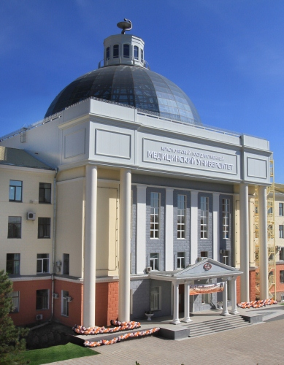
Красноярский государственный медицинский университет имени профессора В. Ф. Войно - Ясенецкого
ДЕНЬ ОТКРЫТЫХ ДВЕРЕЙ
25 МАРТА в 10-00 ч.

